Slide 1
FINANCOVÁNÍ ZDRAVOTNICTVÍ

Slide 4
Hlavní zdroje financování zdravotnictví
Veřejné zdravotní pojištění (79%)
občané
stát
zaměstnavatelé
Státní a místní rozpočty (5,7%)
státní (státní rozpočet)
krajské a obecní (krajský, obecní rozpočet)
Soukromé platby (15,3%)
přímé platby za péči, léky, pomůcky …
regulační poplatky
soukromé zdravotní pojištění
další soukromé platby (dary, sbírky)

Slide 6
VEŘEJNOPRÁVNÍ POJIŠTĚNÍ

Slide 7
Veřejné zdravotní pojištění
Povinné (dáno zákonem) pro každého
Garance zdravotní péče pomocí povinně předplacených služeb
Odstranění finančních bariér v dostupnosti ZP
Souvisí s pojetím úlohy státu v péči o zdraví
Základním principem je solidarita

Slide 8
Veřejné zdravotní pojištění – jde o solidaritu:
bohatých s chudými
zdravých s nemocnými
mladých se staršími
jedinců s rodinami
ekonomicky aktivních s ekonomicky neaktivními
mužů se ženami
zodpovědných s nezodpovědnými …

Slide 9
Veřejné zdravotní pojištění
Bismarckovský model financování
Vychází z křesťanských hodnot
Výraz sociálního cítění a humánních hodnot
Zdravotní péče jako jedno ze základních lidských práv, jehož garantem je stát

Slide 10
Veřejné zdravotní pojištění jako výraz sociální solidarity
Odděluje poskytování zdravotní péče od schopnosti za ni platit.
Příspěvky na zdravotní péči stanovuje podle finančních možností (procentuální částka z příjmu, nikoli pevná částka).
Přerozděluje shromážděné finance ve prospěch sociálně slabých a nemocných.

Slide 11
Veřejné zdravotní pojištění
Zavedeno v roce 1992
Na počátku 90. velký počet zdravotních pojišťoven
V současnosti je v ČR 7 zdravotních pojišťoven

Slide 12
Z povinného zdravotního pojištění se hradí:
Nezbytné lékařské úkony
Zdravotnický materiál
Některé léky

Slide 13
Hlavní plátci veřejného zdravotního pojištění
Zaměstnavatelé a zaměstnanci
Osoby samostatně výdělečně činné
Stát

Slide 14
Zaměstnanci a zaměstnavatelé
Zaměstnanec platí 4,5% z hrubé mzdy.
Zaměstnavatel platí 9% z hrubé mzdy – lze to brát jako část nevyplacené mzdy.

Slide 15
OSVČ
13,5% z vyměřovacího základu
Vyměřovacím základem je (již od r. 2006) 50% příjmu ze SVČ po odpočtu výdajů nutných na jeho dosažení, zajištění a udržení.
Minimální měsíční záloha na zdravotní pojištění je 1797 Kč.

Slide 16
Osoba bez zdanitelných příjmů (OBZP)
Osoba, která má na území ČR trvalý pobyt,
není však zaměstnancem,
nemá příjmy ze samostatné výdělečné činnosti,
ani nepatří do kategorie, za kterou platí pojistné stát,
a uvedené skutečnosti trvají celý kalendářní
měsíc.
Např. žena v domácnosti, student školy, která neposkytuje soustavnou přípravu na budoucí povolání, člen náboženského řádu bez příjmu, nezaměstnaný neevidovaný na ÚP, absolvent SŠ, který ihned po prázdninách nenastoupí do zaměstnání + neeviduje se na ÚP + nezačne podnikat.
OBZP platí 13,5% z minimální mzdy v měsíci, za které se platí pojistné.
Aktuálně je minimální mzda 9200 Kč výše měsíční platby tedy činí 1242 Kč.

Slide 17
Osoby, za které je plátcem stát
Nezaopatřené děti
Poživatelé důchodů
Osoby na mateřské a rodičovské dovolené
Uchazeči o zaměstnání
Osoby pobírající dávky sociální péče z důvodu sociální potřebnosti
Osoby převážně nebo úplně bezmocné
Osoby pečující o blízkou osobu
Osoby ve vazbě nebo ve výkonu trestu
Stát za vyjmenované osoby platí zálohu na zdravotní pojištění ve výši 845 Kč měsíčně

Slide 18
Zdravotní pojišťovny v ČR
veřejnoprávní neziskové organizace
mají za úkol:
vybírat zdravotní pojištění v zákonem stanovené výši
a zajišťovat za vybrané prostředky úhrady zdravotní péče tak, aby vybrané pojistné bylo vynakládáno účelně a fektivně.
uzavření/neuzavření smlouvy se zdravotnickým zařízením
výše a forma úhrad (kapitace, výkon, paušál, DRG )
financování zdravotní péče se stanovuje na základě tzv. dohodovacího řízení
mezi zdravotními pojišťovnami
Českou lékařskou komorou
příp. vládou (MZ)

Slide 19
Výběr zdravotní pojišťovny
Volba zdravotní pojišťovny
výběr ze 7 zdravotních pojišťoven
novorozenec se stává automaticky pojištěncem té zdravotní pojišťovny, u níž je pojištěna jeho matka
Změna zdravotní pojišťovny
ze zákona lze 1x za 12 měsíců, a to vždy k 1. lednu následujícího kalendářního roku (změna se musí avizovat 6 měsíců min. dopředu).
Kritéria
dostupnost smluvní lékařské péče pojišťovny
praktická využitelnost nabízených výhod z fondu prevence

Slide 20
Zdravotní pojišťovny a počet jejich pojištěnců v lednu 2015
Česká průmyslová zdravotní pojišťovna: 1,21 mil. (11,6%)
Oborová zdr. pojišťovna zaměstnanců
bank, pojišťoven a stavebnictví: 735 tis. (7,1%)
Revírní bratrská pokladna: 430 tis. (4,1%)
Vojenská zdravotní pojišťovna: 708 tis. (6,8%)
Všeobecná zdravotní pojišťovna: 5,93 mil. (57,0%)
Zaměstnanecká pojišťovna Škoda: 139 tis. (1,3%)
Zdr. pojišťovna Ministerstva vnitra: 1,26 mil. (12,1%)

Slide 21
SOUKROMOPRÁVNÍ POJIŠTĚNÍ

Slide 22
Co lze pojistit?
Typy soukromého zdravotního pojištění:
- Pojištění denní dávky při pracovní neschopnosti
Pojištění pobytu v nemocnici
Ušlý příjem
Nadstandard
Pojištění stomatologické péče
Pojištění vážných onemocnění a invalidity
Dlohodobá pracovní neschopnost
Výdaje spojené s léčením, výdaje na nadstandardní péči, na jednorázové splacení závazků např. úvěr, leasing nebo na úpravu prostředí (bezbariérový byt).
- Pojištění dlouhodobé péče (potřeba pečovatele)
- Léčebné výlohy při cestách do zahraničí

Slide 23
Charakteristiky soukromého zdravotního pojištění
Nedochází ke spoření, celou vloženou částku pojišťovna používá na pokrytí rizik.
Výše plnění se zpravidla stanovuje v závislosti na počtu dní pracovní neschopnosti, nikoli na základě bodového ohodnocení jako u úrazového pojištění.
Pojišťovna zpravidla plní na žádost o plnění až po uplynutí čekací (karenční) doby.
Nelze se pojistit na smrt, pro případ smrti je nutné využít jiné produkty (např. rizikové, životní nebo kapitálové životní pojištění).

Slide 24
Cizinci odkázáni na komerční zdravotní pojištění
Občané ze „třetích zemí“ se účastní veřejného zdravotního pojištění, pokud pracují jako zaměstnanci u zaměstnavatele se sídlem v ČR. Ostatní cizinci ze zemí mimo EU s dlouhodobým pobytem v ČR si musí zdravotní pojištění obstarat jiným způsobem.
Týká se to cizinců, kteří v ČR:
působí jako živnostníci či podnikatelé (OSVČ) a nemají trvalý pobyt
jsou rodinnými příslušníky (děti, a to včetně zde narozených dětí, manželé, starší rodiče) všech cizinců ze třetích zemí, tj. i cizinců s trvalým pobytem; dokonce sem spadají i rodinní příslušníci českých občanů, pokud ještě nemají trvalý pobyt (do dvou let po sňatku) a nejsou v ČR ani zaměstnanci
studenti

Slide 25
Cizinci odkázáni na komerční zdravotní pojištění
Jedná se odhadem o 150 000 cizinců s legálním pobytem
Minimální pojistné krytí je do 30 000 EUR
Jsou povinni si sjednat komerční zdravotní pojištění, které však není nijak regulováno
uzavření smlouvy o komerčním zdravotním pojištění totiž cizinci nikterak negarantuje, že mu příslušná pojišťovna zdravotní péči skutečně proplatí. Oproti veřejnému zdravotnímu pojištění jsou pro všechny druhy komerčního pojištění charakteristické četné výluky z pojištění a limity pojistného plnění, které účelnost tohoto pojištění velmi zpochybňují.
2 typy balíčků: Základní péče nebo Komplexní péče
Od r. 2010 je možnost pojištění omezena na pojišťovny se sídlem v ČR
Problémem jsou zejména následující omezení:
výluky z pojištění vztahující se k druhům onemocnění a k druhům lékařské péče
výluky z pojištění vztahující se k příčinám či jiným okolnostem vzniku pojistné události, tj. onemocnění
maximální limit pojistného plnění (na 1 událost vs. celkový roční limit – malý rozdíl)
podmínka dodržení dalších povinností vyplývajících ze smlouvy
možnost pojišťoven kdykoliv odstoupit od smlouvy.

Slide 26
Finance
Kolik?
Kdy?
Kam?
Komu?
Za co?
Jak (formy čerpání)?
-------------------------------
Co to přineslo?
Jak lépe?

Slide 27
2005: 218,8 mld.
2006: 226,8
2007: 241,9
2008: 264,5
2009: 292,7
2010: 289,0 (7,7% HDP)
2011: 287,8 (7,5% HDP)
2012: 293,6
2013: 290,9 (7,12% HDP)
44,4 mld.
229,9 mld.
16,6 mld.

Slide 28
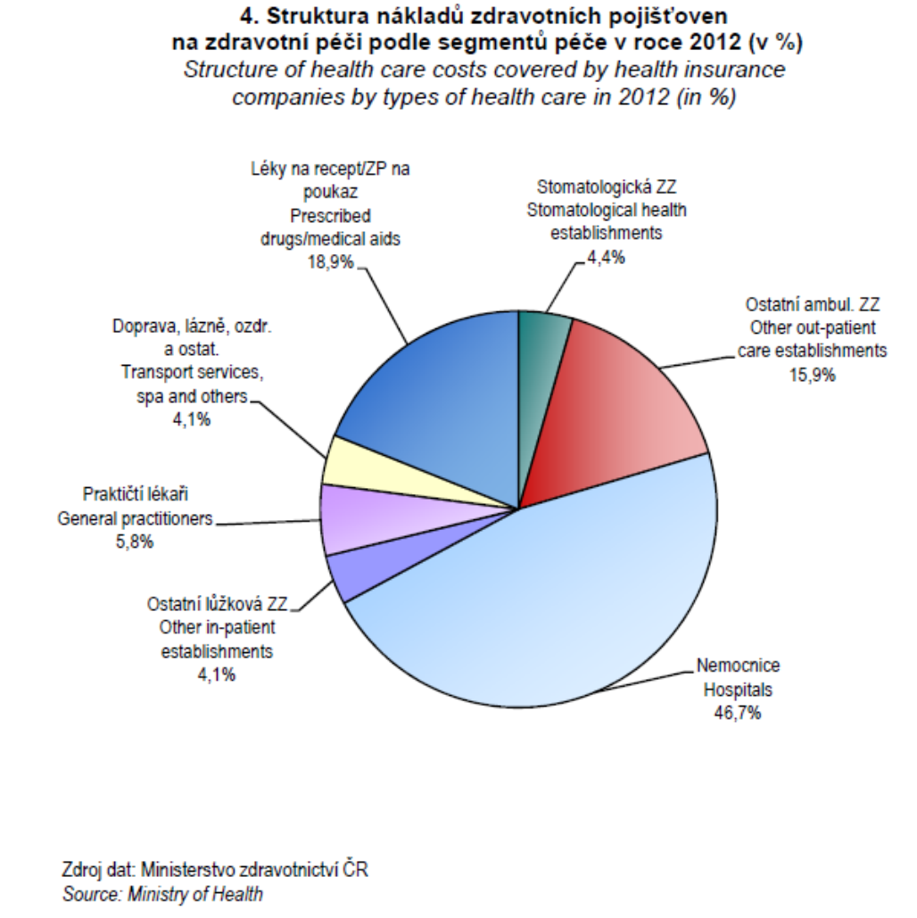

Slide 30
Formy úhrady
Kapitace
Platba za registrovaného pacienta
Platba za výkon
Bodové hodnoty výkonů v sazebníku „Seznam zdravotních výkonů“
Hodnota bodu je výsledkem dohodovacího řízení mezi ZP a ČLK, stanovuje se pro nadcházející čtvrtletí
Paušál
Stanovený pro daný typ zdr. zařízení na základě veškeré vykázané a uznané péče v předcházejícím roce
DRG

Slide 31
Formy úhrady: Ambulantní zdravotní péče
Praktičtí lékaři
kapitace + platba za výkon
Stomatologové
platba za výkon (zvláštní sazebník, výkony v Kč, ne v bodech)
přímé platby (definice nadstandardu)
Ambulantní specialisté
platba za výkon (hodnota bodu dle specializace)
maximální úhrada na jednoho ošetřeného pacienta
Laboratoře a RTG
paušální sazba (odhad potřeby financí na základě referenčního období), výjimečně platba za výkon

Slide 32
Formy úhrady Nemocnice
Od roku 2012 postupný přechod na systém DRG
Definování skupin s klinicky a nákladově shodnými případy.
Platba za odléčeného pacienta, nikoli za provedené výkony.
Systém DRG je špatně nastaven, nutnost platby podle DRG korigovat - nepřehlednost
Dnes: plán restartu DRG (cca 2 roky)

